Slide 1
V. RIMSKI SVIJET
6. KRIZA I SLOM REPUBLIKE

Slide 2
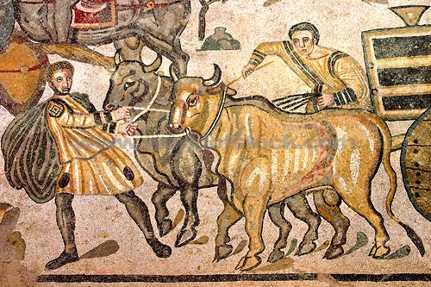
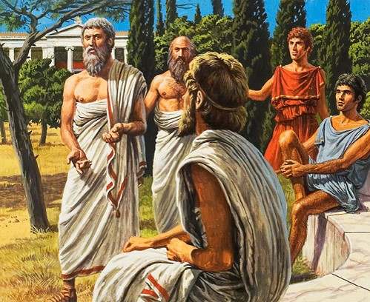
Osvajanja su promijenila Rim
osvajanja : jačanje rimskog gospodarstva
život i običaji Rimljana mijenjali se
iz osvojenih krajeva stižu: robovi i razni proizvodi
Obrazovani robovi grčkog podrijetla

Slide 3
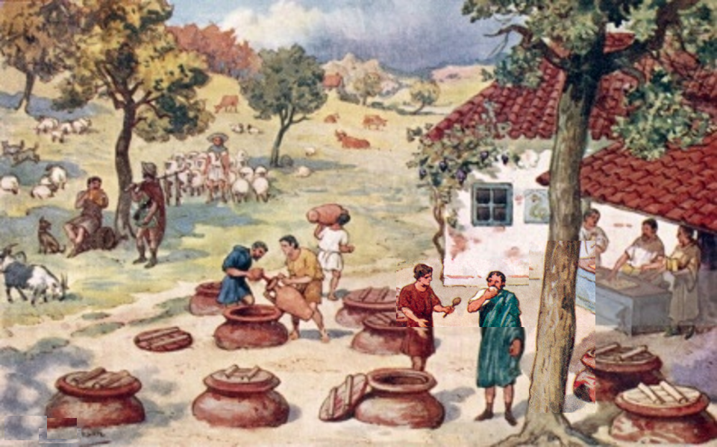
seljaci (glavnina vojske) - često ostaju bez zemlje
odlaze u gradove
ovisili su o namirnicama koje je dijelila država, imućni pojedinci te kasnije carevi

Slide 4
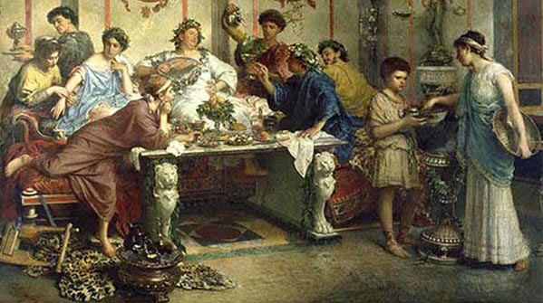
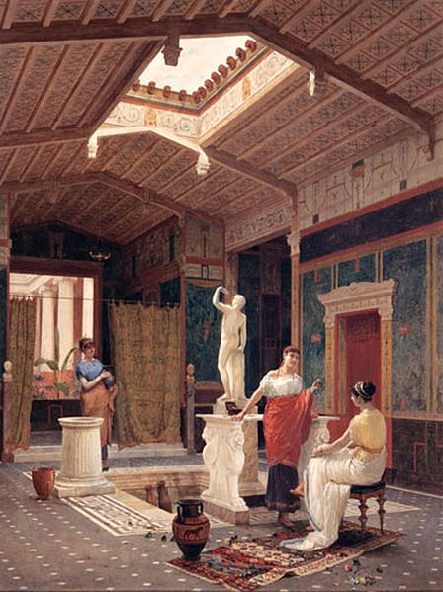
korist od osvajanja imali bogati Rimljani i veleposjednici
nestaje nekadašnja podjela rimskog društva na patricije i plebejce

Slide 5
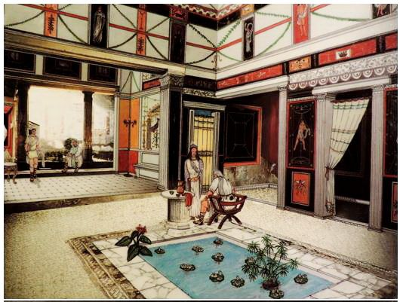
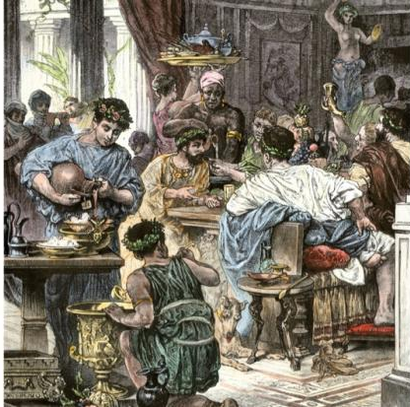
osvajački ratovi donose ogromno bogatstvo pojedincima

Slide 6
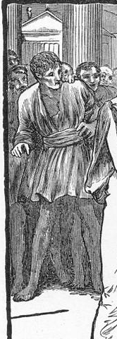
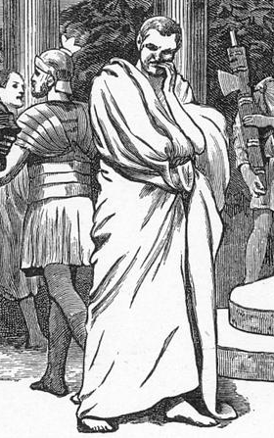
proleteri – nemaju nikakve imovine
imali pravo glasa
u zamjenu za hranu i odjeću glasali za bogate

Slide 7
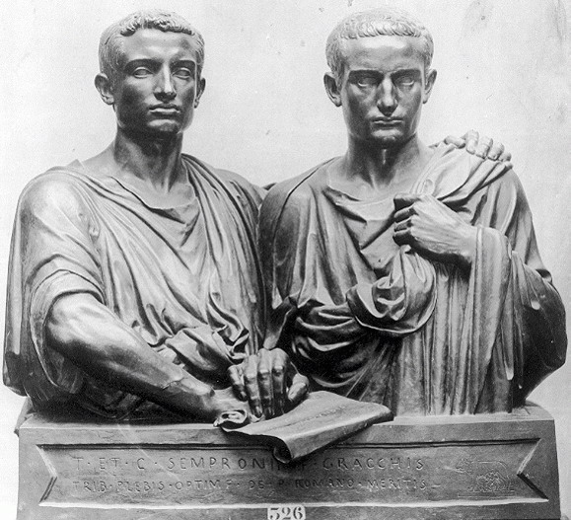
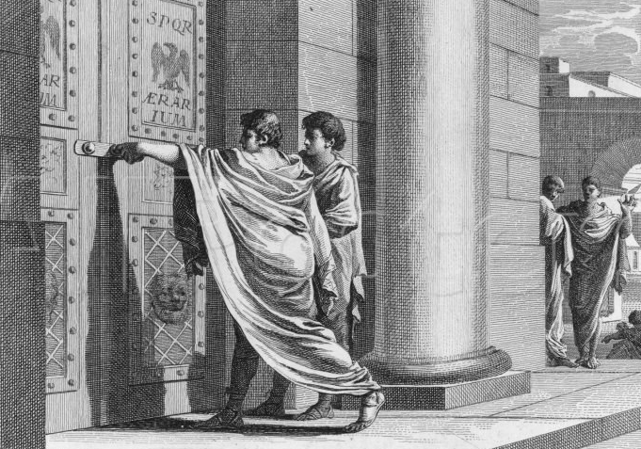
pučki tribuni - braća Tiberije i Gaj Grakho
reforme: državna zemlja bi se podijelila propalim seljacima
protiv - senatori i bogati plebejci

Slide 8
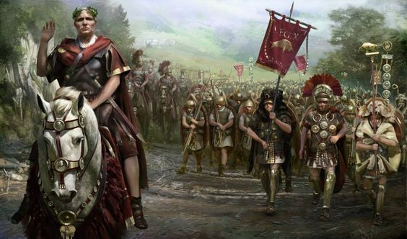
Gospodari rata
jačanje vojnih zapovjednika: građanski ratovi
Gaj Julije Cezar: povratak iz Galije
pobijedio u građanskom ratu
Cezar - potpuni gospodar države

Slide 9
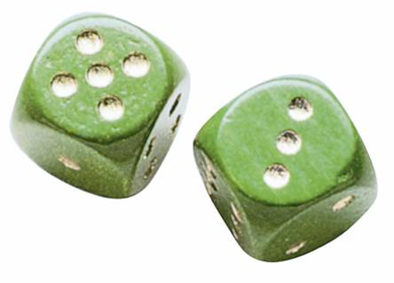
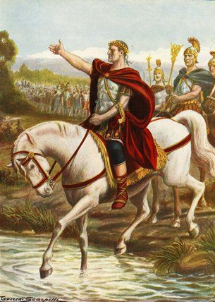
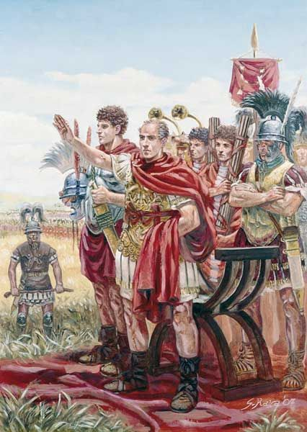
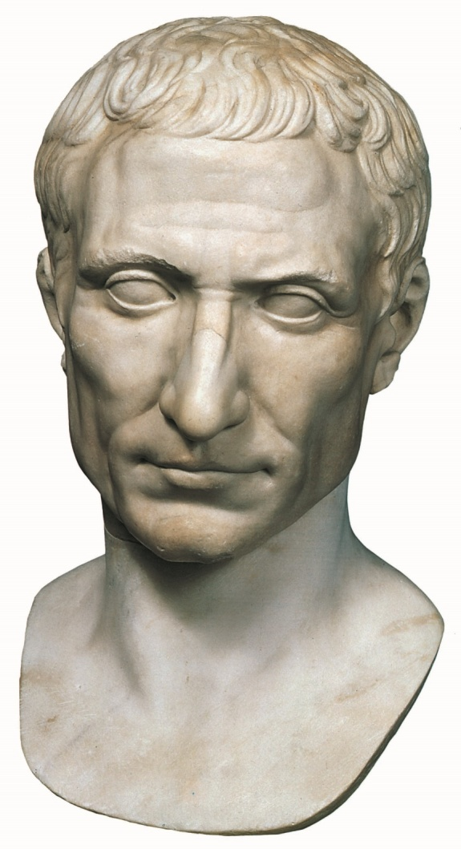
Alea iacta est! Kocka je bačena!

Slide 10
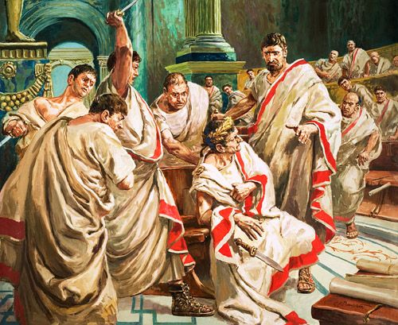
ubijen u Senatu 44. pr. Kr.
ubile ga pristaše Republike
Et tu, Brute? ( "I ti, Brute?")

Slide 11
Ponovimo naučeno
Gaj Julije Cezar
promjene u društvu nakon osvajanja
Tiberije i Gaj Grakho
jačaju vojni zapovjednici: građanski ratovi

Slide 12
Zapišimo
Kriza i slom Republike
velika osvajanja – promjene u rimskom društvu
Tiberije i Gaj Grakho: reformama žele zaustaviti propadanje seljaka
jačanje vojnih zapovjednika: građanski ratovi
Gaj Julije Cezar: gospodar države (ubijen u Senatu 44. g. pr. Kr.)

